Slide 1
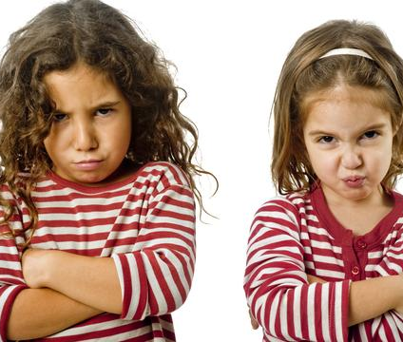
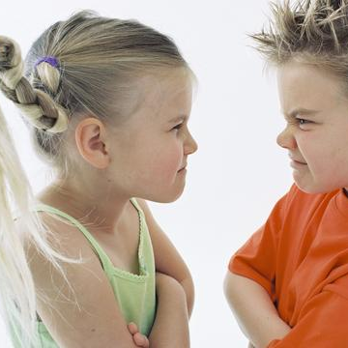
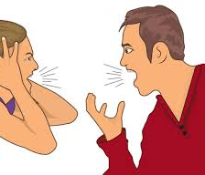
Šalica razgovora…
Što je svađa?
Kada se svađamo?
Kako i zašto se svađamo?
Popuštate li prvi u svađi?

Slide 2
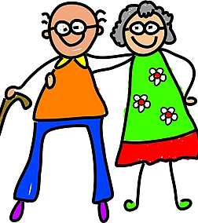
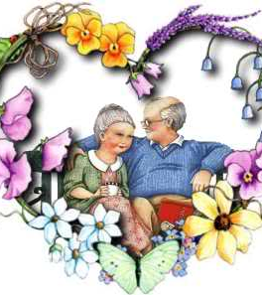
Bakina šutnja
Pročitajmo tekst u udžbeniku

Slide 3
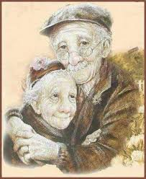
Refleksija…
Kako je djed naveo baku da prekine šutnju? Čime se poslužio?
Kako vi najčešće prekidate svađu?
Možemo li reći: Baka se naljutila na djed?
Zašto se riječi mijenjaju?

Slide 4
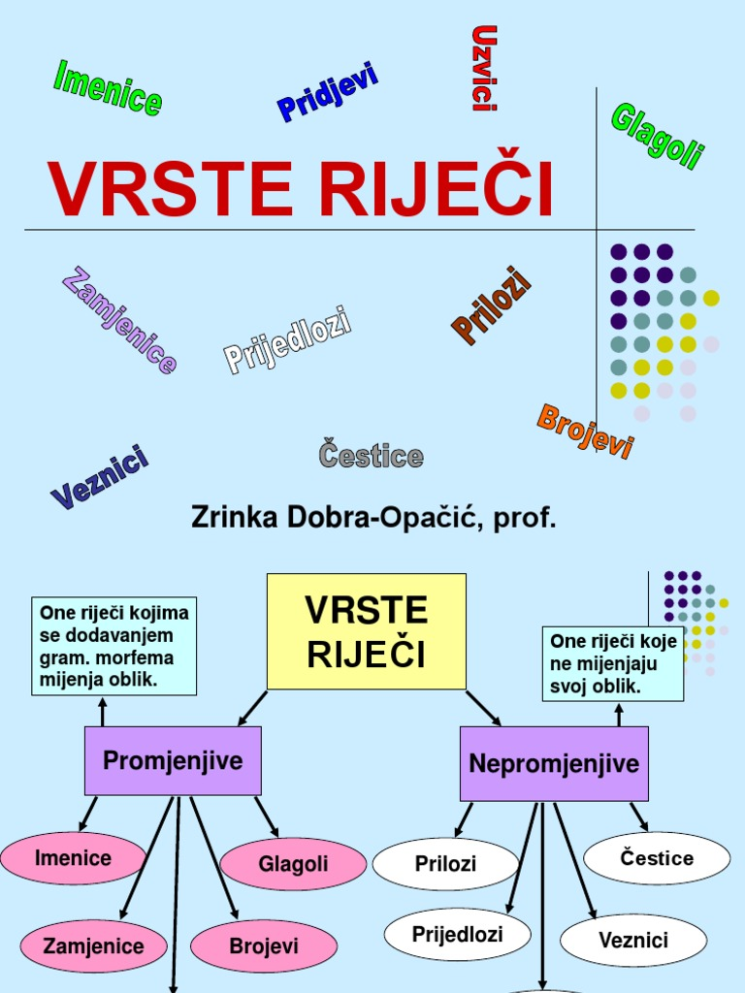
VRSTE RIJEČI: PROMJENJIVE I NEPROMJENJIVE RIJEČI

Slide 5
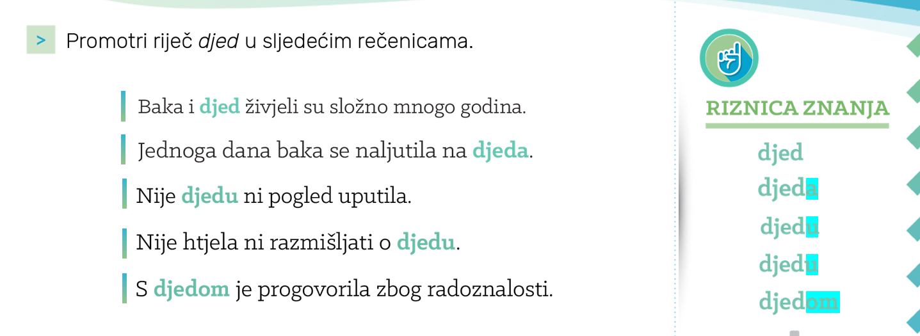
Je li riječ djed promijenila oblik ili je ostala ista?
Je li promijenila značenje?

Slide 6
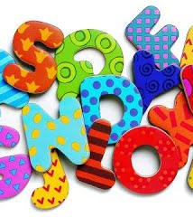
PROMJENJIVE RIJEČI
Riječi koje mijenjaju svoj oblik, ali ne i značenje.

Slide 7
Dokaži promjenjivost riječi na riječi čokolada.

Slide 8
SAZNAJEMO!!!
Prvi dio riječi koji se ne mijenja zove se OSNOVA.
Drugi dio riječi koji je promjenjiv zove se NASTAVAK.

Slide 9
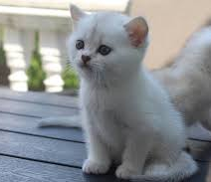
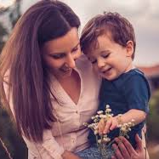
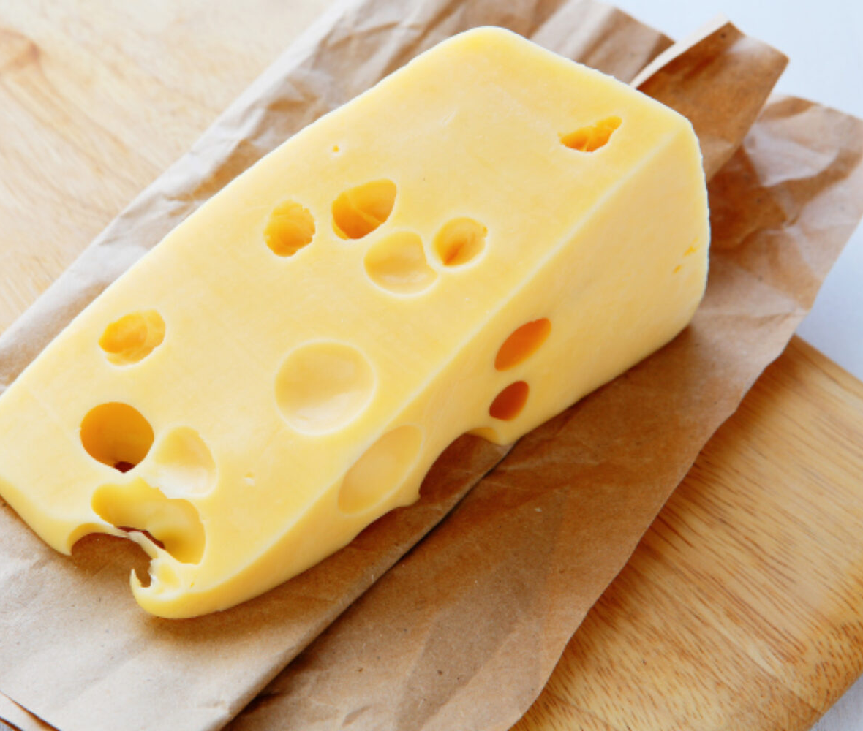
Pokušajmo odrediti osnovu i nastavak sljedećim riječima:
Majka, majkama, majkom, majku
Mačka, mačke, mački, mačkom
Sir, sirom, siru, sira

Slide 11
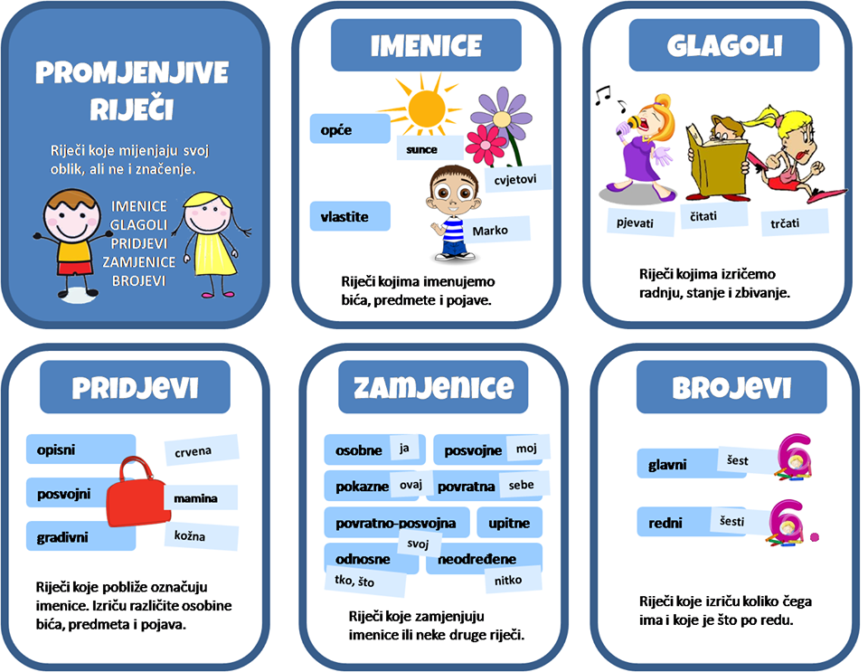
Vrste promjenjivih riječi

Slide 12
Promotri sljedeće riječi
Baka dugo nije razgovarala sa djedom.
Dugo smo sjedili na obali.
Djed je dugo smišljao pomirbu.
Nisam ga dugo vidjela.

Slide 13
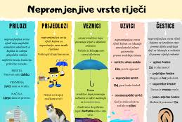
NEPROMJENJIVE RIJEČI
Riječi koje ne mijenjaju svoj oblik (i značenje) zovu se nepromjenjive riječi.

Slide 14
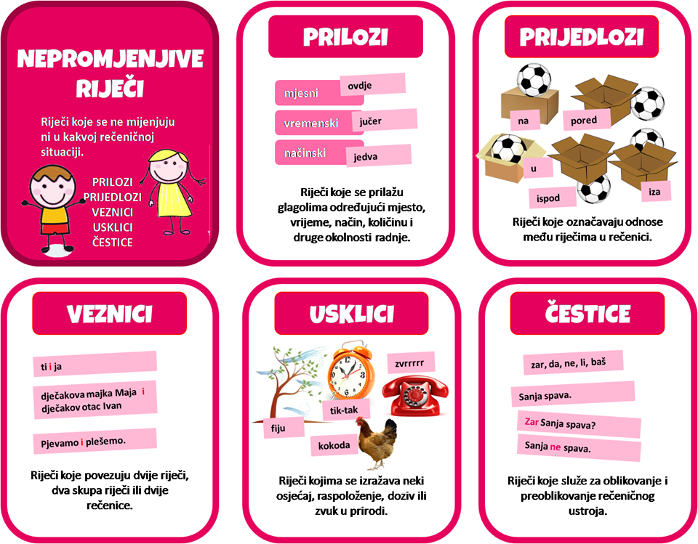
Vrste nepromjenjivih riječi

Slide 15
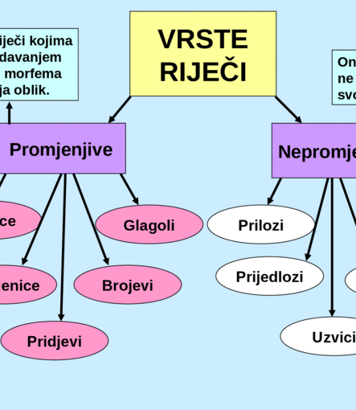
Provjeri razumiješ li!
Udžbenik str. 29 i 30

Slide 16
Nešto za kod kuće
Radna bilježnica: Promjenjive i nepromjenjive riječi str. 23
Zadatci: 1.- 5.

